Slide 1
UNIDAD 1. GENERALIDADES DE LA INDUSTRIA DE LA HOSPITALIDAD
CONTENIDO:
Tipología y clasificación de la industria de la hospitalidad
Tendencias de la hospitalidad
ELABORÓ: M. EN D.T. AURORA VÁZQUEZ MONTALVO

Slide 2
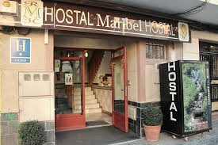
HOSTAL
Etimológicamente el vocablo hostal proviene del latín “hospitālis”. La palabra hostal se utiliza para nombrar a la instauración o establecimiento que, usualmente es de menor categoría que un hotel, proporcionándoles un conjunto de servicios básicos. Un hostal, también conocido como hostel, es un sitio que brinda albergue o alojamiento a viajeros o mochileros, y que comúnmente estimulan a realizar actividades al aire libre y hasta el intercambio cultural entre jóvenes de distintos países.
Coceptodefinicionde.
Disponible en: http://conceptodefinicion.de/hostal/
Consultado: 10/02/2018

Slide 3
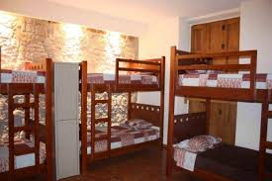
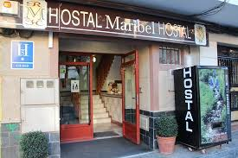
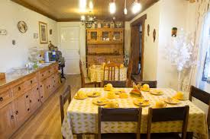
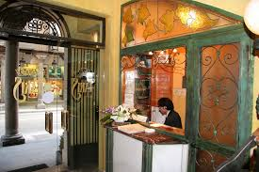
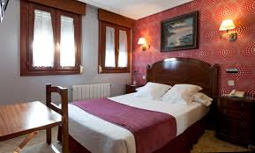

Slide 4
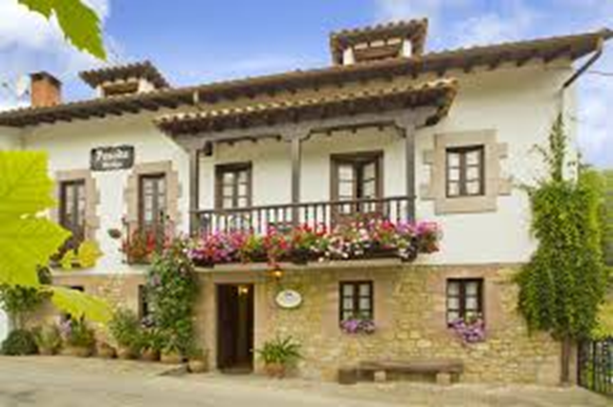
posada
El término posada se refiere a un tipo establecimiento hotelero que por lo general se localiza sobre rutas lejos de las ciudades, donde los viajeros que circulan por dichas rutas pueden encontrar alojamiento y también comida y bebida. Un dato interesante es que mucho antes de la invención del automóvil y la motocicleta, las posadas servían también para alimentar y dar descanso a los animales con los que los viajeros se trasladaban. Sin embargo en la actualidad, algunos hoteles reciben el nombre de posadas, cuando sus instalaciones no son excesivamente grandes. Es decir, que se trata de edificios con pocas habitaciones y que ofrecen los servicios más básicos y que se caracterizan porque mayormente son atendidas por sus propios dueños, una gran diferencia con respecto a los grandes hoteles.
Coceptodefinicionde.
Disponible en: http://conceptodefinicion.de/posada-2/
Consultado: 10/02/2018

Slide 5

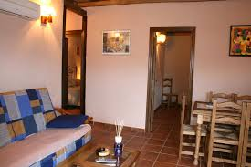
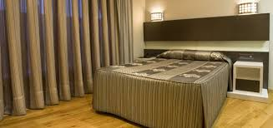
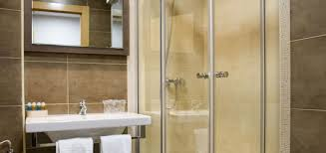
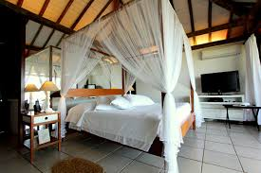

Slide 6
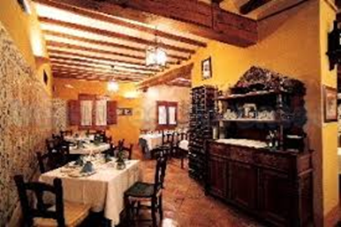
mesón
La definición de mesón en el diccionario castellano es establecimiento típico, donde se sirven comidas y bebidas. Otro significado de mesón en el diccionario es también hospedaje público donde por dinero se daba albergue a viajeros, caballerías y carruajes.
En: educalingo.
Disponible en: https://educalingo.com/es/dic-es/meson
consultado: 10/02/2018

Slide 7
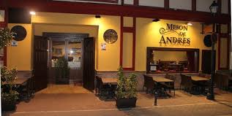

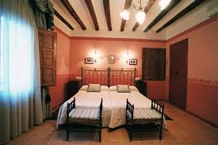
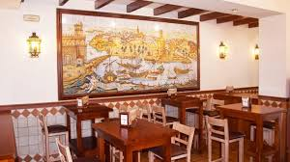
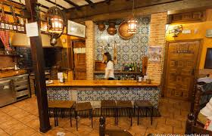

Slide 8
hotel

Slide 9
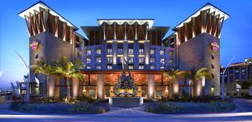
El origen de la palabra hotel, proviene del francés “hôtel”, varias fuentes afirman que el termino comenzó a utilizarse a finales del siglo XI para describir una “morada”, ya en el siglo XIX se utilizaba para designar cualquier lugar o establecimiento para huéspedes y viajeros; este vocablo a su vez viene del latín “hospitalis domus” que quiere decir “hospital para acoger a huéspedes”. Ahora bien se puede describir o definir como hotel al establecimiento o asentamiento en el cual se hospeda o se acoge a los huéspedes o viajeros, que pagan por su alojamiento, comida y otra serie de servicios brindado por dichos establecimientos.
En: consultade.
Disponible en:http://conceptodefinicion.de/hotel/
consultado: 10/02/2018

Slide 10
HOTELEROS famosos

Slide 11

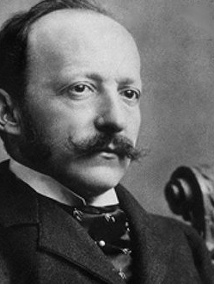

Cesar ritz

Slide 12
Antes de ser un hotelero reconocido, trabajó como asistente, luego como mesero en restaurantes, aprendiz de sommelier, gerente y director de hoteles.
A los 24 años de edad ya es considerado maître d’hotel (en español: maestro de sala) del Righi-Kulm. Es ahí donde conoce al hotelero suizo Pfyffer d’Altishofen, fundador del Gran Hotel Nacional de Lucerna (uno de los mejores de la época) y en 1878 es nombrado gerente de este establecimiento.
Es pionero en la instalación de cuartos de baño en cada suite de hotel, además establece un sistema personalizado de atención al cliente, sobre todo para personas de dinero o viajeros de lujo, pues tenía un increíble buen gusto y elegancia.
Al lado de Augusto Escoffier (chef de origen francés), unen el servicio de alojamiento y el de alimentos y bebidas, por lo que son considerados pioneros del turismo moderno. Juntos, de 1889 a 1897 dirigen el Hotel Savoy en la Ciudad de Westminster en el centro de Londres, a donde acudían las grandes familias de la Realeza Europea. Cesar Ritz atribuía el éxito de este lugar al “ejercito de hombres” que conformaban su equipo. En 1898 fue despedido por fraude.
Los hoteles que le dieron fama y prestigio son los construidos bajo su mando: el Hotel Ritz en París y el Hotel Ritz en Londres.

Slide 13
Gracias a su vasta experiencia y amor por la hotelería, él mismo se autodenominaba “El perfecto servidor”.
Debido a que dirigió simultáneamente varios de los grandes hoteles de Europa en ciudades como: Roma, Frankfurt, Salsomaggiore, Palermo, Biarritz, Wiesbaden, Montecarlo, Lucerna, Menton, Madrid, El Cairo y Johannesburgo, fue conocido como: “El hotelero de los Reyes y el Rey de los Hoteleros”.
Cesar Ritz fue el primero en establecer que “el cliente siempre tiene la razón”. Tenía un código de conducta regido por el siguiente lema: “Observa a todos sin mirar, oye todo sin escuchar, está atento sin ser servil, anticípate sin ser presuntuoso, si un cliente se queja de un platillo o bebida, quítalo y remplázalo sin hacer preguntas”.
El proyecto cumbre de su carrera es la construcción del “Hotel Ritz” en 1898 en la famosa Place Vendome, en París, en colaboración con el millonario sudafricano Alfred Beit.
En: entorno turístico, hablemos de turismo.
Disponible en: http://www.entornoturistico.com/13-datos-debes-conocer-cesar-ritz-padre-la-hoteleria-moderna/
Consultado el 10/02/2018

Slide 14
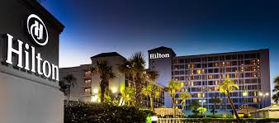
CONRAD HILTON
La gran depresión casi borro la industria hotelera. Después de la caída de la bolsa de valores. Pero un hotelero se mantuvo a flote gracias a sus inversiones en petróleo y gas.
En 1942, Hilton adquirió la Town House en Los Ángeles y un año después, se hizo cargo de los hoteles Roosvel y Plaza de Nueva York.
En los años siguientes Hilton Hotel Corporation, organizada en 1946, compro o construyo en todo el mundo un gran numero de hoteles de lujo y comprometió a las cadenas Sheraton y Statler a una feroz competencia.

Slide 15
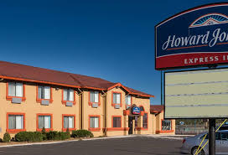
Howard johnson
En 1954 Johnson había dado en concesión 400 restaurantes y decidió expandir su negocio a la industria del hospedaje. El primer Howard Johnson Motor Lodge (motel) se abrió ese mismo año.
Después los hoteles Howard Johnson son vendidos a la Marriot Corporation.

Slide 16
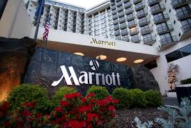
WILLARD MARRIOT
Comenzó siendo dueño de un restaurante de comida rápida. Marriot se extendió al campo del hospedaje y construyó un imperio hotelero. La cadena hotelera ocupa el segundo lugar en el mundo.

Slide 17
referencias
Coceptodefinicionde. Disponible en: http://conceptodefinicion.de/hostal/ Consultado: 10/02/2018

